Slide 1
NodeJs 과제 제출물
과목
담당교수
제출일자
반
학번
이름
: JAVA SCRIPT
: 김 종률 교수님
: 2021.06.12
: 컴퓨터 정보 WDJ 2학년
: 2001504
: 장현석

Slide 2
목차
프로젝트의 제작 목적
사이트의 구성
  홈페이지
  자기소개
  현지학기제
  QnA
  로그인 및 회원가입
주요하게 사용된 Package
  express
  router
  nunjucks
  sequelize
  passport
결론
참고자료
p.<number>

Slide 3
2. 사이트의 구성
홈페이지
자기소개
현지학기제
QnA
로그인 및 회원가입
p. <number>

Slide 4
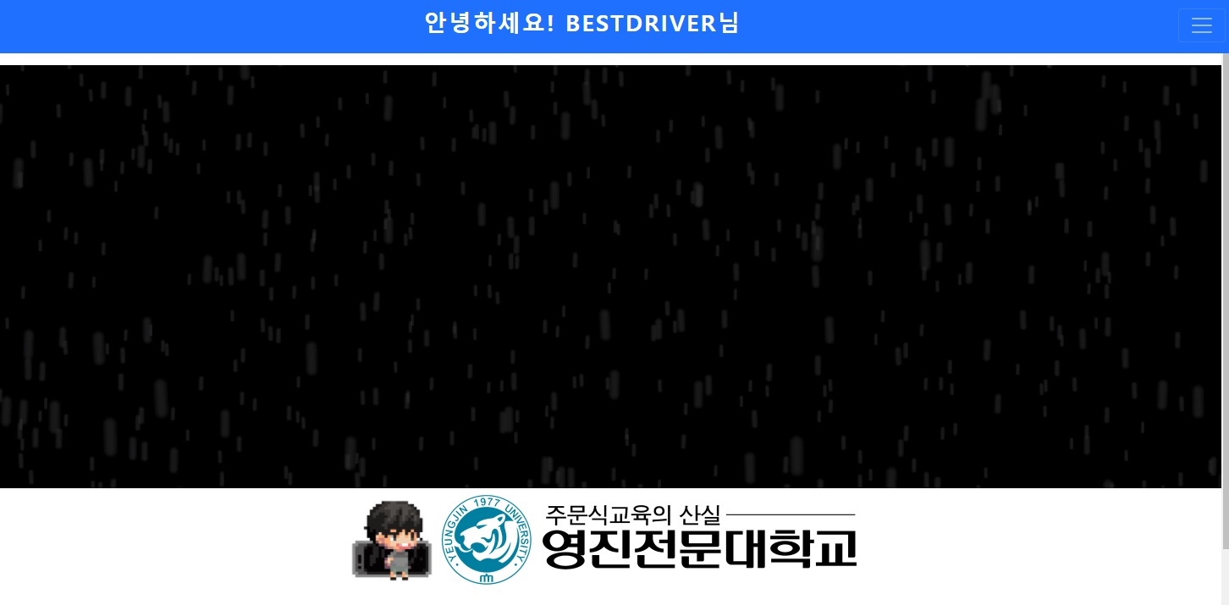
2-1) 홈페이지
p. <number>

Slide 5
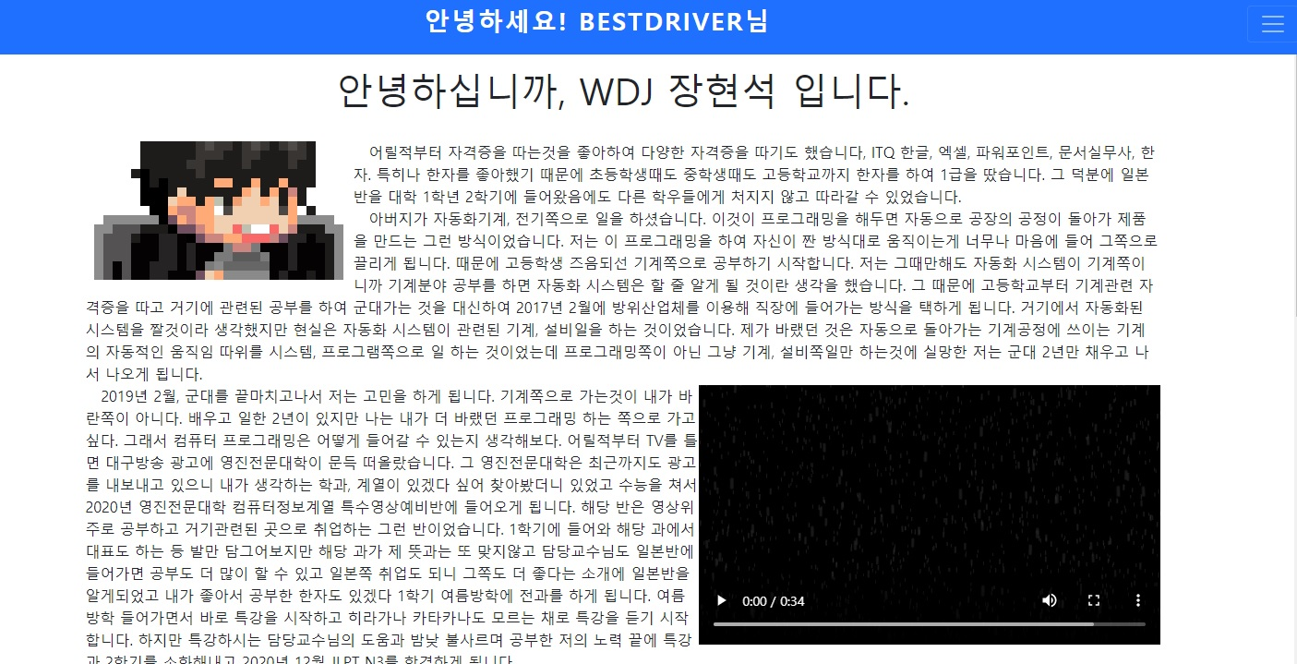
2-2) 자기소개
p. <number>

Slide 6
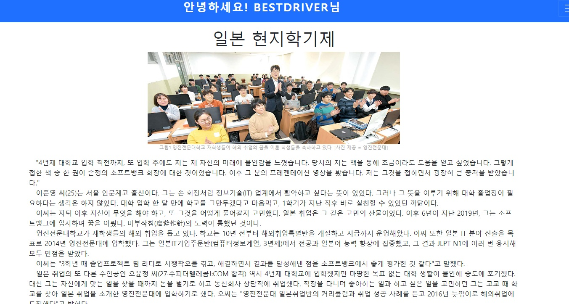
2-3) 현지학기제
p. <number>
Notes:
axios를 이용하여 화면이 바뀌도록 했다.

Slide 7
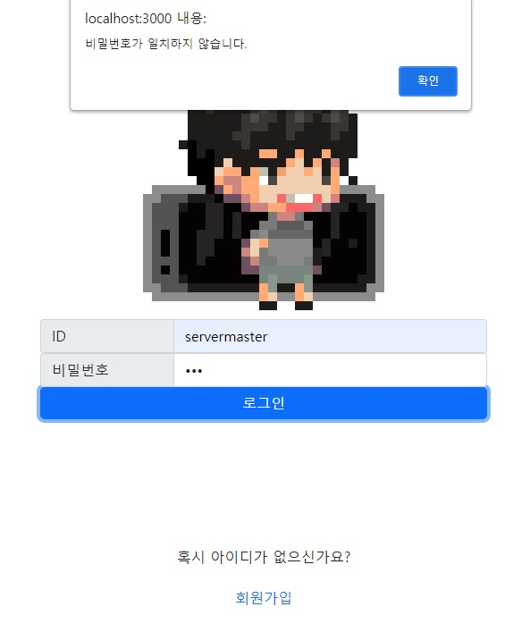
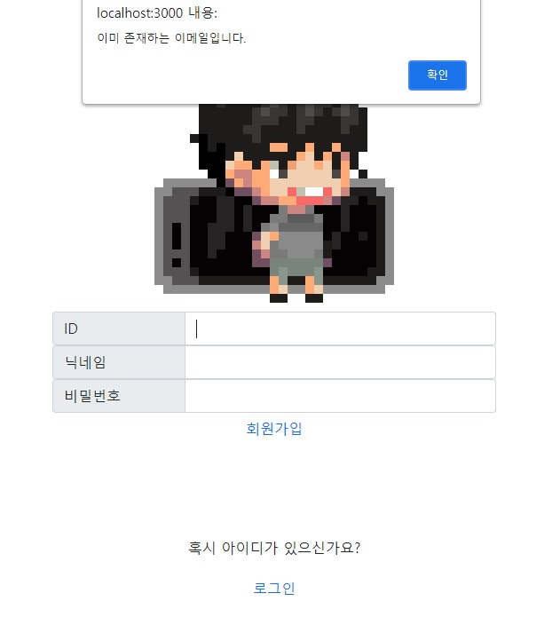
2-4) 로그인 및 회원가입
로그인
회원가입
p. <number>
Notes:
로그인은 axios를 이용하여 로그인에 실패하여도 작성된 문자들이 사라지지않도록 했지만 회원가입에선 axios 구현을 passpor로 하려했다가 실패해서 nunjucks를 이용해 구현.

Slide 8
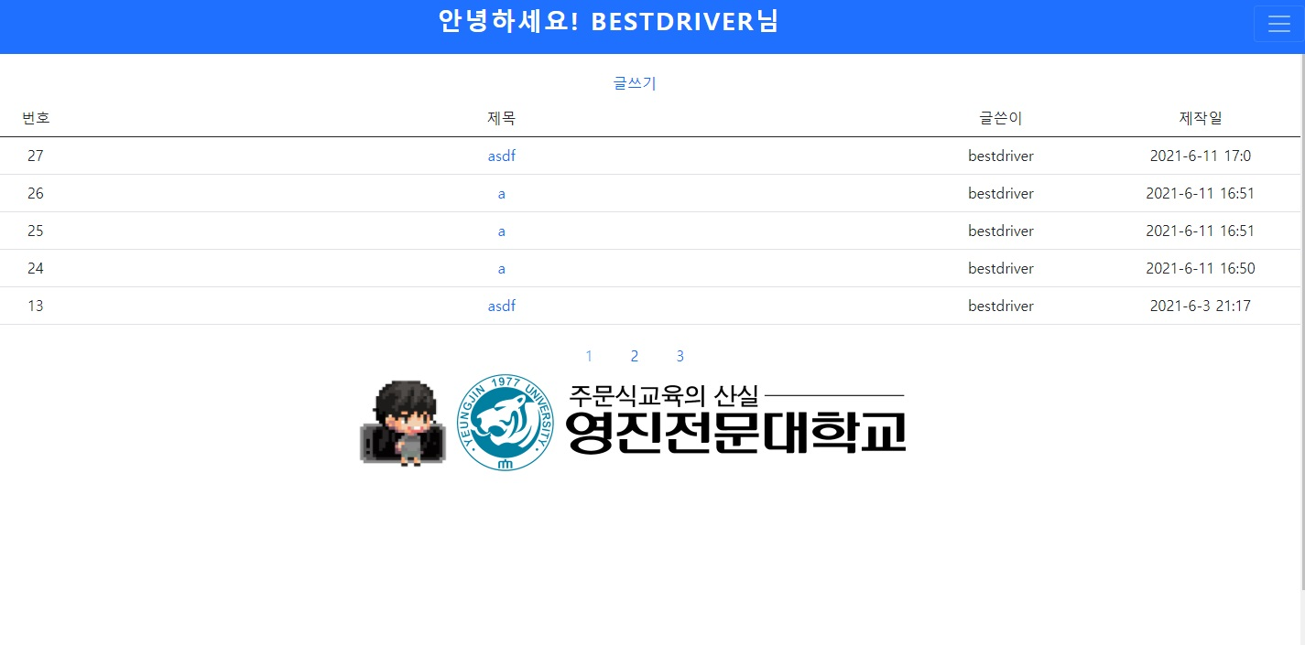
2-5) QnA
p. <number>
Notes:
QnA는 sequelize를 이용해 db에서 데이터를 가져와 그 데이터와 넌적스를 이용하여 화면을 render하게 했다.

Slide 9
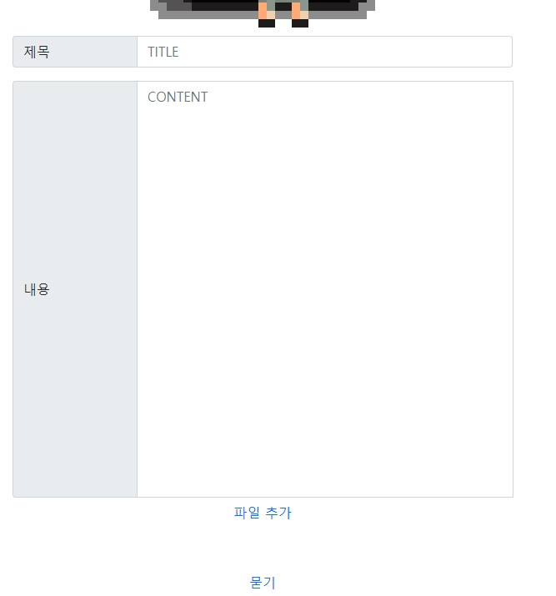
2-5) QnA
p. <number>
Notes:
해당 QnA화면은 글을 작성하는 화면인데 사진 여러장을 추가해서 사진파일은 서버에 저장하고 사진파일의 경로를 db에 저장하여 사용할 수 있도록 함

Slide 10
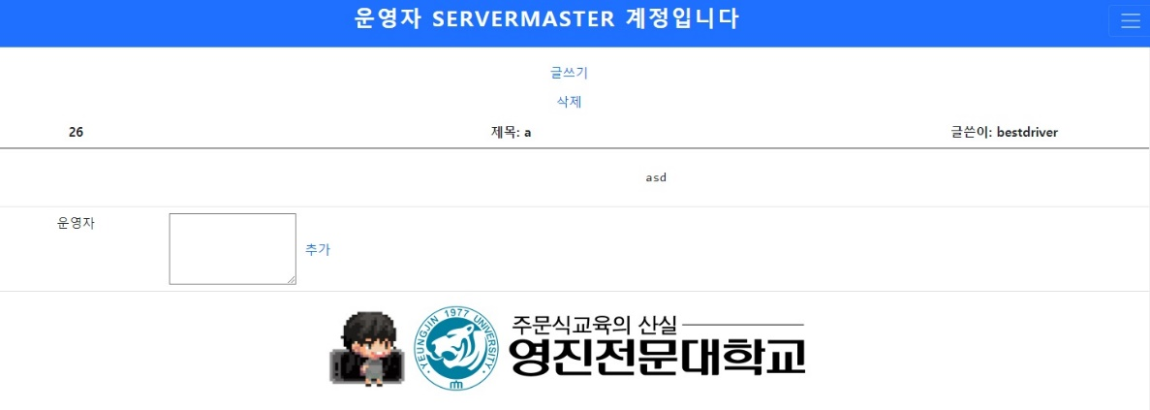
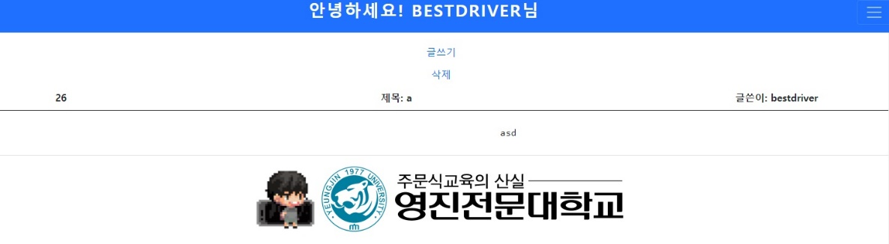
2-5) QnA
일반 사용자의 경우
운영자의 경우
p. <number>
Notes:
QnA에선 운영자만 대답할 수 있도록 했으며 해당글이 아니면 삭제가 되지 않도록 함.

Slide 11
3. 주로 사용하게된 Package
express
router
nunjucks
sequelize
passport
p. <number>

Slide 12
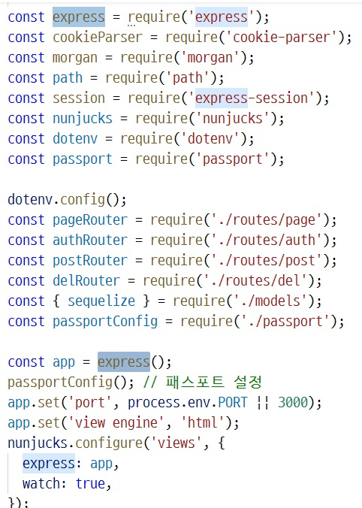
3-1) express
p. <number>
Notes:
express 모듈을 실행해 app에 할당하여 app.js가 서버 역할을 할 수 있음

Slide 13
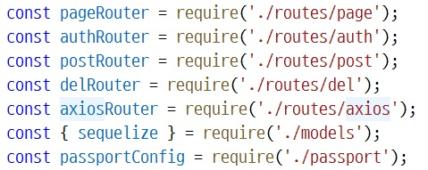
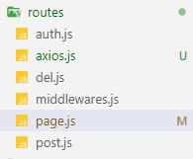
3-2) router
p. <number>
Notes:
클라이언트의 요청을 app.js에서 다 처리하기엔 너무나 다양한 요청이 있을 수 있기 때문에 특정 요청을 따로 받는 경로(routes)를 나눠주는 역할.

Slide 14
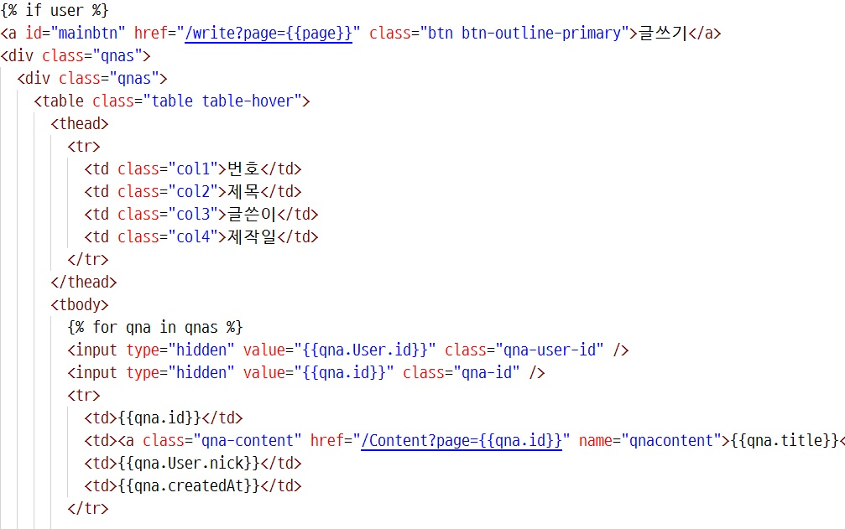
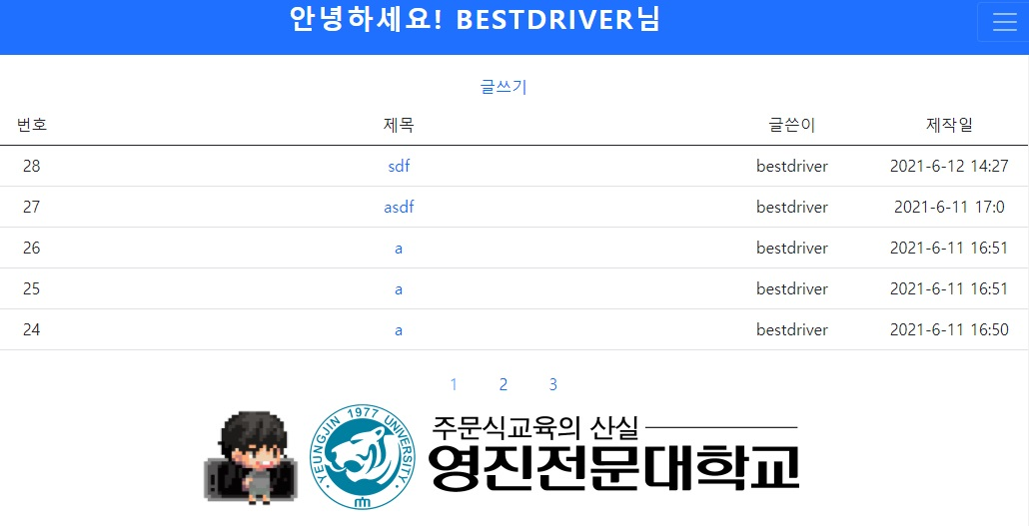
3-3) nunjucks
p. <number>
Notes:
클라이언트에 보여질 비슷한 html을 다 만들기는 불가능하다, 그 때문에 서버 쪽에서 데이터를 보내고 클라이언트 쪽의 html에서 값을 받아 nunjucks를 통해 화면을 표시

Slide 15
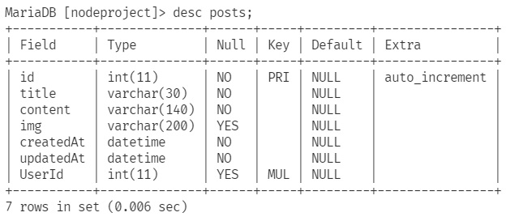
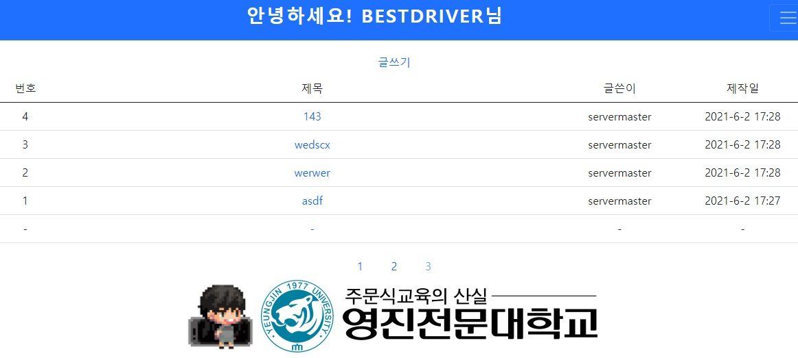
3-4) sequelize
p. <number>
Notes:
DB를 nodejs에서 사용할 수 있도록 하는 패키지, 해당 패키지로 nodejs에서 db와 접속하여 table도 만들고 제약조건도 만들 수 있으며 nunjucks에 사용 될 데이터를 table에 저장하기도 함

Slide 16
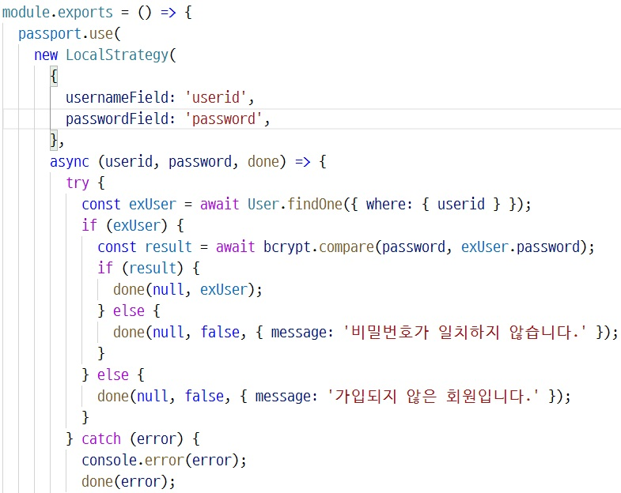
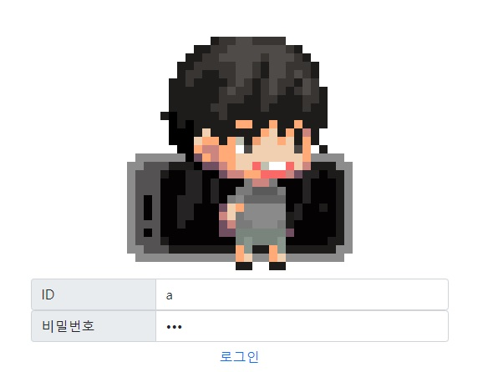
3-5) passport
p. <number>
Notes:
Passport를와 sequelize를 이용하여 사용자의 로그인을 구현. 클라이언트의 html쪽에서 값을 받아올 수 있기 때문에 로그인에서 axios를 이용할 수 있음

Slide 17
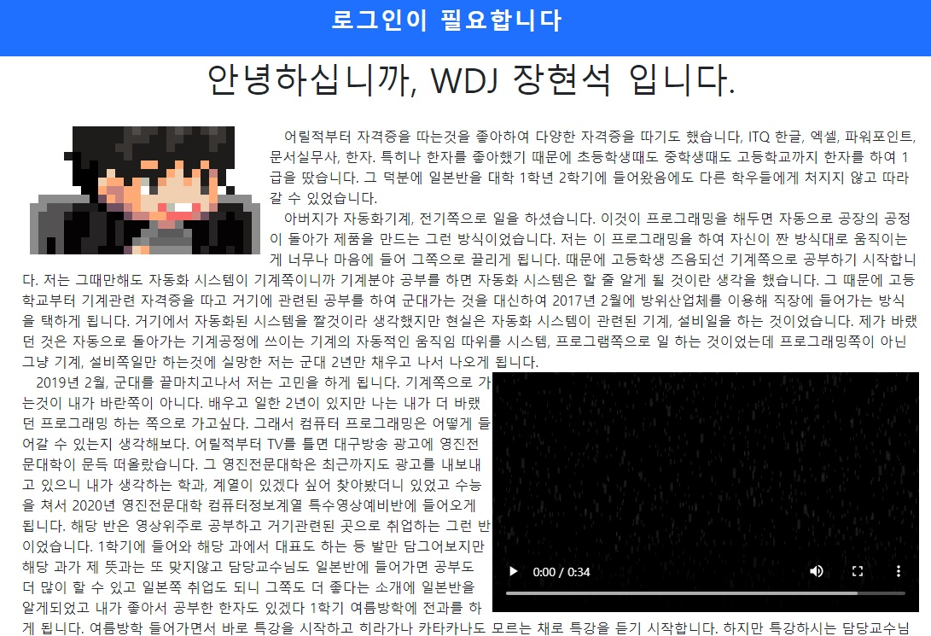
4. 결론
p. <number>
Notes:
Node와 html만 이용하여 게시판을 만들었다. 좀더 멋지게 만들려면 vue를 사용하고 node 이외에 php를 이용하여 만들 수 있을거라 예상된다.

Slide 18
5. 참고자료
Node.js 교과서: 기본기에 충실한 Node.js 14 입문서 – 조현영
ZeroCho https://github.com/ZeroCho/nodejs-book/tree/master/ch4 (Node.js교과서 저자)
ZeroCho https://github.com/ZeroCho/nodejs-book/tree/master/ch7 (Node.js교과서 저자)
ZeroCho https://github.com/ZeroCho/nodejs-book/tree/master/ch9 (Node.js교과서 저자)
Bootstrap https://getbootstrap.kr/docs/5.0/getting-started/introduction/ (버튼, 상단nav바)
Navbar https://wsss.tistory.com/1178 (네비게이션 바 이펙트)
뉴스 https://www.mk.co.kr/news/special-edition/view/2019/03/133578/
지구 회전 gif http://home.dongyang.ac.kr/~cwkwon/my_lecture/lec_html/animated_gif/animated_gif.html
p. <number>

